Slide 1

知识图谱原理与应用 —— 第四章基于演绎的知识图谱推理
汇报人：张国强 燕聪 郭金晖

Slide 2
目录
CONTENTS
01.
本体
02.
语义和蕴涵
03.
推理

Slide 3
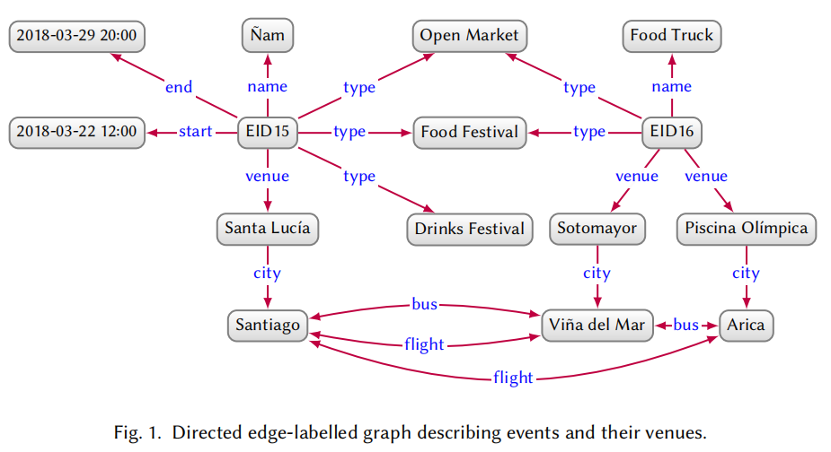
Deductive Knowledge
commonsense knowledge：
premises and rules
shared by many people
domain knowledge：
shared by a few experts in an area

Slide 4
What about machine？
---------------------------------------------------------
1：formal instructions
2：in terms of premises
3： entailment regimes
（蕴含）
entailment regimes：
【对基于逻辑得出的一个前提数据集合的形式化，机器可以基于该制度来执行高效而精准的推断。这种演绎可以应用到多个领域，包括改善查询结果、分类等。】

Slide 5
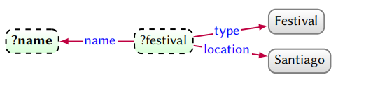
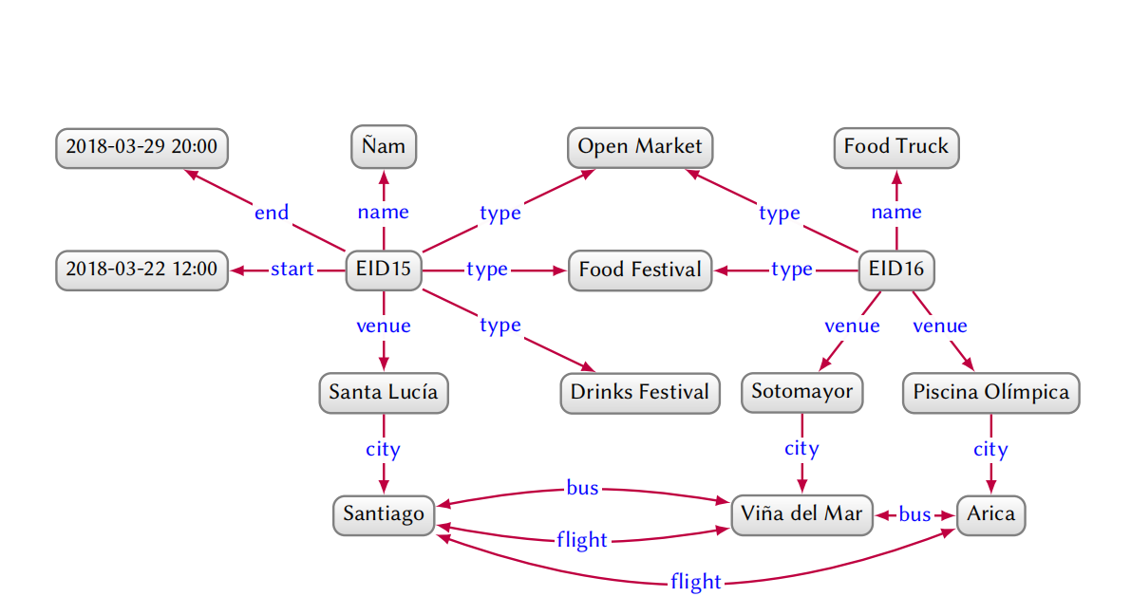
an example:
Graph pattern querying for names of festivals in Santiago
1 if：在图 1 中进行查询？
2 if：如果我们给出如下的蕴涵制度？
①x 是一个 Food Festival 蕴涵：x就是是一个 Festival
② x 有一个 venue y 在 city z 蕴涵： x 坐落在城市 z
results：
机器推断出 Ñam 这个答案。

Slide 6
1.ontologies（本体）
~【构建了一个关于知识的形式化表示，同时可以表达为图的形式。我们将介绍本体如何被形式化定义，其与现存逻辑框架的关系，以及如何对本体执行推理】
~ Other logical frameworks：
1：First-Order Logic（一阶逻辑）
2：Datalog（一种数据查询语言）
3：Prolog（一种逻辑语言）

Slide 7
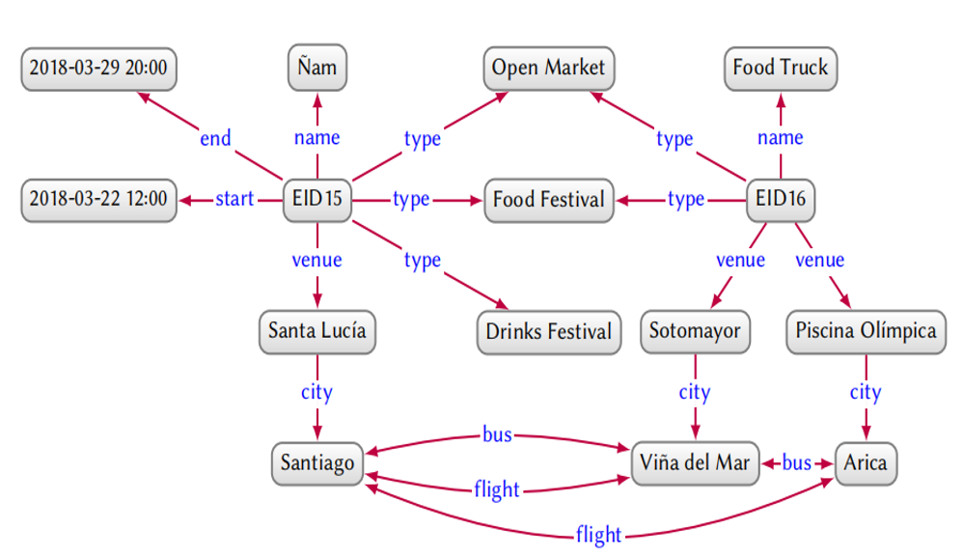
Deductive Knowledge & Ontologies
实现蕴含
明确术语含义
需要定义一个约束
（convention）
计算机领域，本体（ontologies）就是用来制定约束的
最常用本体语言
（WOL)
【本体就是对术语在某个范围内（如一个给定的领域）的含义的具体而形式化的表示
例：1：在一个事件本体中，我们定义如果一个实体为一个”事件“，那么其必须（仅）包含一个地点和一个起始时间。
2：另一个事件本体中，我们则可以定义一个事件可以包含多个地点与多个起始时间。
每个这样的本体都形式化地定义了一个特定的「convention」，我们可以使用这样的约束来自动化蕴涵】

Slide 8
1.1 Interpretations（解释）
data graphy
数据图的解释（interpretation）：
1：一张领域图:
2：以及数据图中的项（terms）到领域
图中的项的映射。
~~ 领域图遵循与数据图相同的模型，
~~ 领域图中的结点为：实体 边：关系
mapping
城市santiago
结点
城市Arica
结点
飞往
边
domain graph

Slide 9
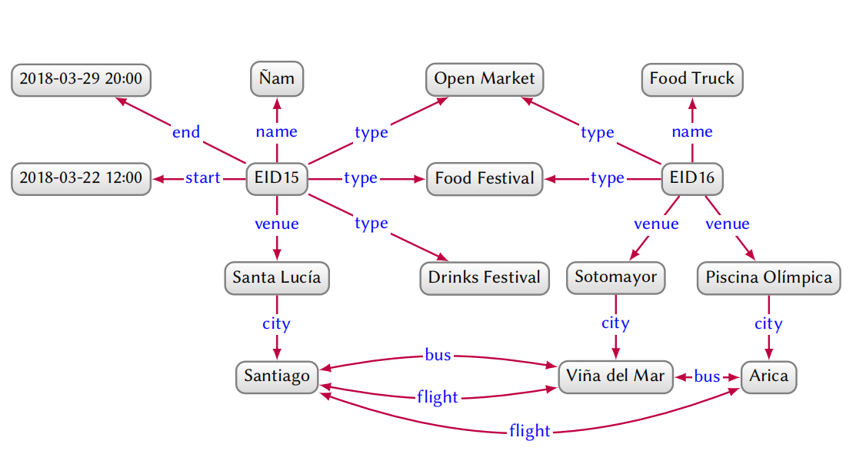
Why Interpretations？
~~：在定义本体的特征及蕴涵时，节点/边与实体/关系之间的差别就会显现出来
1：封闭世界假设（CWA）
2：开放世界假设（OWA）
类似地：
~~：唯一命名假设（UNA）
数据图中每一个不同名称的节点都对应不同的实体。
~~：非唯一命名假设（NUNA）
数据图中不同名称的节点所对应的实体可能是同一个。

Slide 10
varies of assumption
各种假设的作用：
【定义了哪些解释是合法的，以及特定的解释满足哪些数据图】
UNA 假设：不允许解释将两个不同名称的节点映射为同一个实体
NUNA ： 允许这种解释
CWA 假设：一个包含边 x —flight→ y 的领域图只能满足包含对应边 x —p→ y 的数据图，
OWA 假设：同样的领域图则可以满足不包含对应边的数据图，只要其没有相矛盾的边
OWL 中采用了「非唯一命名」和「开放世界」假设：
【数据图中的多个节点/边可能指向相同的实体/关系，以及任何不在数据图中的事实并不假定为 false】
在这些基础假设之上，我们可以将数据图中的某些模式通过「语义条件」（semantic conditions）和领域图关联起来，语义条件的作用是定义哪些解释是满足对应的模式的。
例：我们可以定义一个语义条件来声明如果数据图中包含边 p —subp. of→ q ，那么对于领域图中的任意边 x —p→ y ，都必须有一条对应的边 x —q→ y 来满足数据图。
【这些语义条件即构成了一个本体语言的特征，下面通过抽象化的图形表示来介绍 OWL 的主要特征】

Slide 11
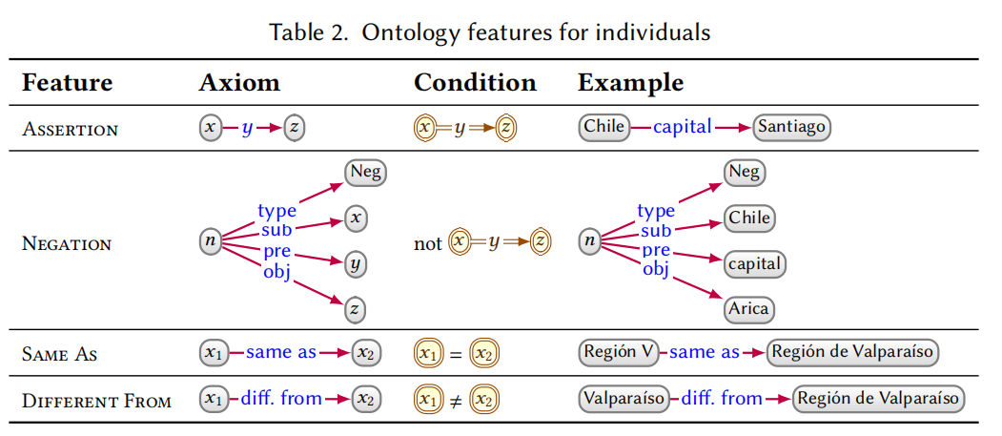
1.2Individuals（个体）
个体：
具体的实例（santiago，EID16），通常与属性（property），和类（classes），相区分。

Slide 12
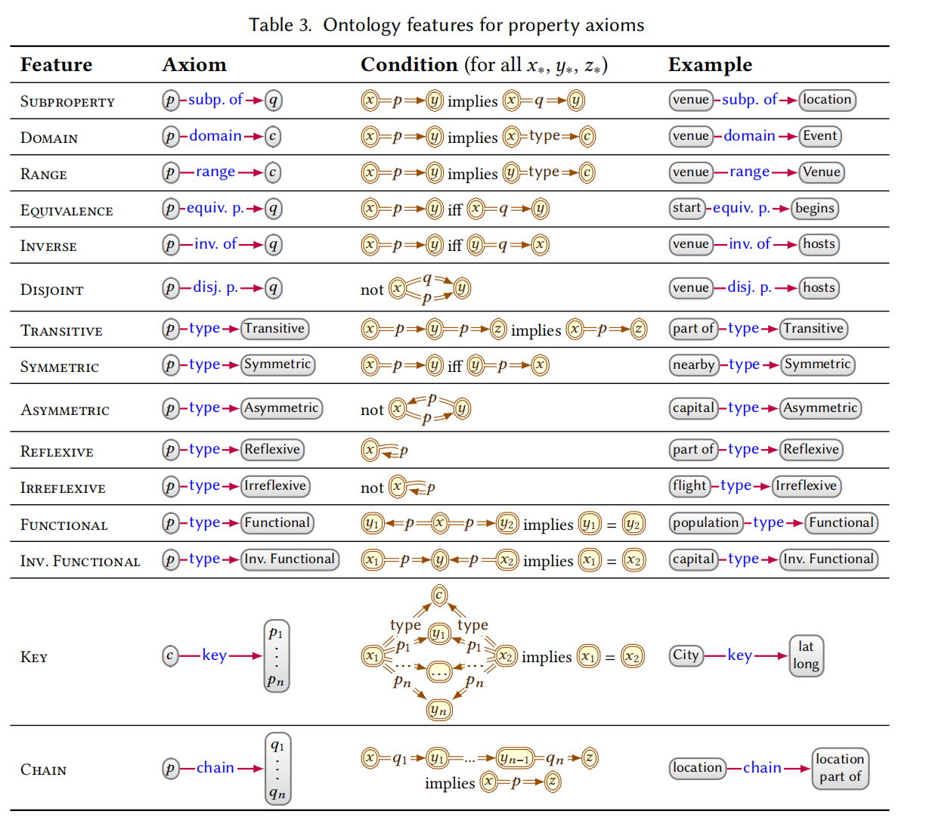
1.3 Properties（属性）

Slide 13
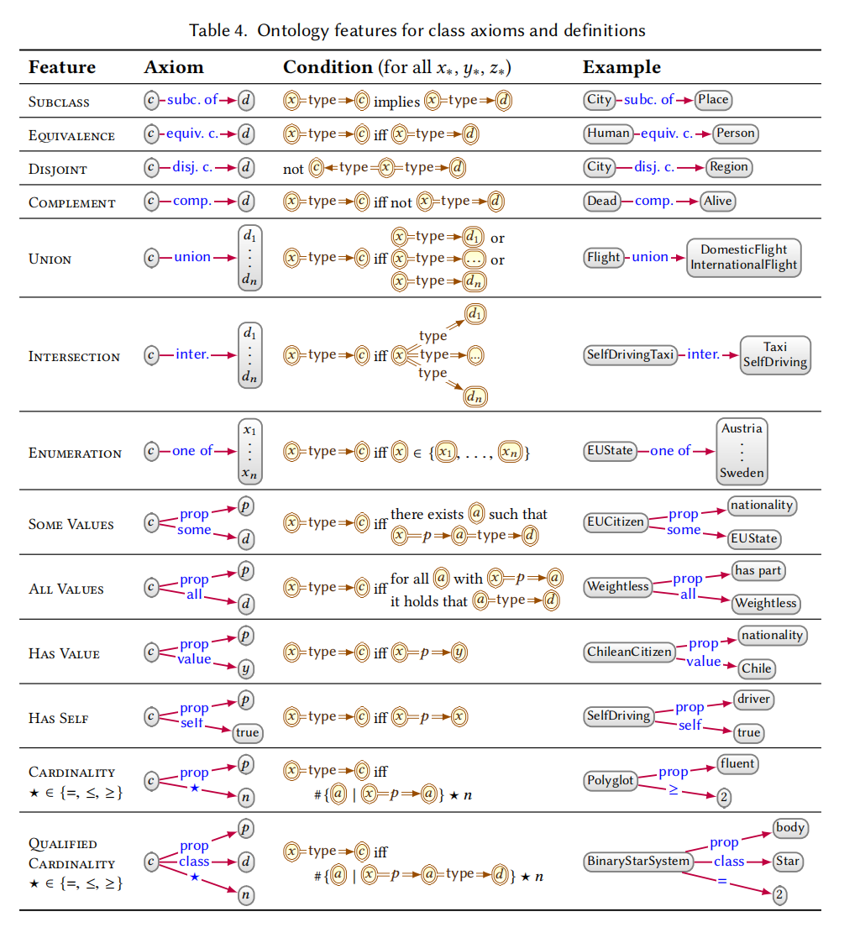
1.4 Classes（类）

Slide 14
1.5 Other features.（其它特征）
1：「注解属性」（annotation properties）：
【提供本体的元数据，例如版本信息】
2：「数据类型属性和对象属性」（datatype ， object properties）：
【将指向数据类型值的属性与指向个体的属性区分开来】
3：「数据类型限制」（datatype facets）：
【对数据类型值添加限制，如具体的类型与大小范围】
更多 OWL 的细节，可参考 OWL2 官方文档：
https://www.w3.org/TR/2012/REC-owl2-primer-20121211/

Slide 15
2语义和蕴涵
在上面的表格中列出的「条件」（condition）声明了每个特征应该如何被解释，这即引发了「蕴涵」（entailments）。下面我们将对条件如何产生蕴涵进行详细的描述。

Slide 16


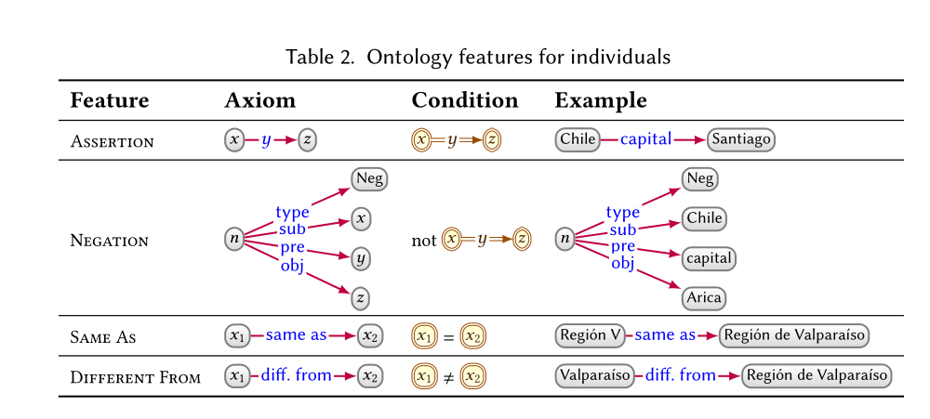
2.1模型论语义
对于上述表格中描述的每条公理，当将其添加到一张图中，即会触发某些满足该图的解释的条件，我们将这些满足图的解释称为图的「模型」（model）。
如果我们只考虑下表中的断言特征的基本条件，使得对于图中的每个边 ，我们都可以用图模型进行解释，即模型中必定存在一个关系 。

Slide 17





2.1模型论语义
考虑到模型中可能存在其他关系（在OWA假设下），任何图的模型的数量都是无限的。
假设我们可以将图中的多个节点映射到模型中的一个实体（在NUNA假设下），只要边没有非反身特征的限制，则 可以是任何一个图的模型，只要图中存在边 （将所有节点指向同一实体）。
当我们将公理及其相关条件添加到图中时，就限制了图的模型。
例如，考虑一个有两条边的图 和
解释为
这就不是一个打破了非反身特征的限制的模型。

Slide 18



2.2蕴涵
我们称一张图「蕴涵」（entails）了另一张图，当且仅当前者的任意模型也是后者的一个模型。直观来看这就意味着前一张图包含了后一张图中的所有信息，即后一张图为前一张图的逻辑结果。
例如：考虑图 和图 ，后者中的所有模型都必须满足 ，但前者的所有模型也必须有
这一条件，并且进一步必须满足子类关系，这要求 也保持不变。
因此，得出结论：后一个图的任何模型都必须是前一个图的模型，即前一个图蕴涵后一个图。

Slide 19


2.3 if-then与if-and-only-if语义
考虑图 会 和 图 。
它们在域图中得出相同的语义条件，但这两张图是否相互蕴涵呢？
答案取决于领域图应用的语义。我们可以考虑两个语义。
在if-then语义下，如果「公理」Axiom匹配数据图，则「条件」（Condition）在领域图中成立，此时两张图并不相互蕴涵；
相反，在if-and-only-if 语义下，公理匹配数据图当且仅当条件在领域图中成立，此时两张图相互蕴涵。两个图都指向相同的条件，这些条件被转换回描述它的所有可能公理。
因此 if-and-only-if 语义允许在本体语言中蕴涵更多的公理，OWL 一般采用 if-and-only-if 语义。

Slide 20
3.推理-常用推理选择
实际上，给定两张图，蕴涵的定义以及上述所有本体特征，我们也无法判定第一个是否蕴含第二个：没有（有限）的算法可以保证基于输入的所有蕴涵判断都是正确的。
不过我们可以为本体提供推理算法来帮助判断蕴涵，具体来说有三种选择：
1）对于任意输入本体都可以完成判断（不会无限循环），但是可能会遗漏一些蕴涵，停止在错误的判断；
2）总是可以停止于正确的判断，但是对输入本体的特征有所限制；
3）对于任意输入本体都只返回正确的判断，但是对于某些特定的输入可能会无限循环。
尽管选项3已经被使用在了一阶段定理的证明，选项1和选项2通常基于「规则」和（或）「描述逻辑」来实现。
选项1通常有着更高效和可扩展的推理算法，在数据不完整且具有某些蕴涵的情况下非常的有用。
选项2在医学本体论等领域表现很好，在这些领域中，缺失的蕴涵可能会产生不良后果。

Slide 21
3.1常用推理算法-规则
为演绎式知识提供自动化推理的最直接的方法就是使用「推理规则」（inference rules）来编码 IF-THEN 风格的结果。一条规则由一个 「body」（IF) 和一个 「head」（THEN）组成，两者都通过图模式的形式给出。一条规则表明，如果我们将 body 中的变量替换为数据图中的术语，形成一张给定数据图的子图，那么在 head 中使用相同的变量替换会得出一个有效的「蕴涵」。Head 一般来说需要使用出现在 body 中的变量的子集，以确保结果中没有未替换的变量。

Slide 22
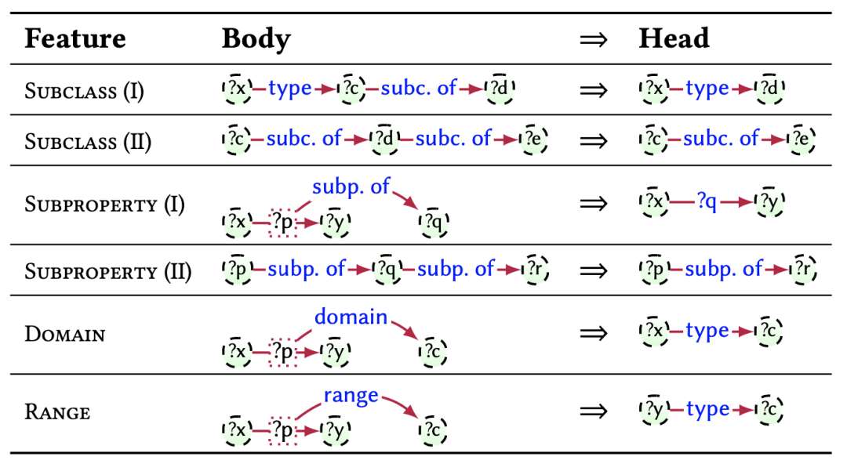
3.1
规则可以用来捕捉本体条件下的蕴涵
下表列举了部分用于子类、子属性、领域和范围特征的示例规则。这些规则可能是不完整的，例如其无法捕捉到每个类都是其自身的子类，每个属性都是其自身的子属性。针对之前表格中的 OWL 特征的更加全面的规则集合被定义为 「OWL 2 RL/RDF」。这些规则同样无法捕捉一些特征，如否定、存在性限制、普遍性限制等。

Slide 23
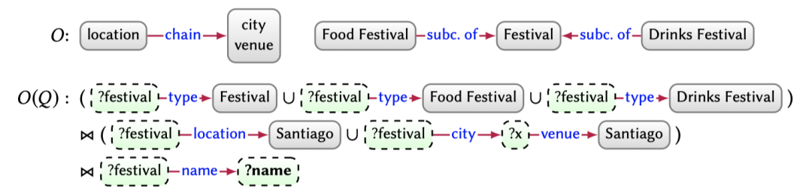
3.1
规则可以通过多种方式来进行推理。
「物化」（Materialisation）指将规则递归地应用于图，将生成的结论添加回图中，直到到达一个固定的点，不能再添加其他东西为止。物化后的图可以当做普通的图来看待。虽然可以通过优化（如 Rete 网络）或分布式框架（如 MapReduce）来提升物化的效率与可扩展性，但是基于规则和数据，物化图可能会变得过大以致于难以管理。「查询重写」（query rewriting）指给定一个查询，可以自动化地扩展该查询以找出规则集合所得出的蕴涵。下图给出了一个查询重写的例子，重写的查询是本章最开始给出的图查询。「OWL2 QL」 是针对这种形式的查询重写而特别设计的一个 OWL 子集。

Slide 24
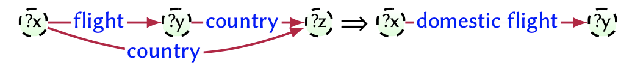
3.1
除了将规则用于捕捉本体蕴涵，其还可以独立于本体语言进行定义，用于捕捉给定领域的蕴涵。
下图给出了一个示例，其捕捉了航空领域内的一个蕴涵。此外，由于可计算性的原因，这些规则并不支持从循环图模式中推理关系。在实践中，常用的独立于本体语言的规则语言有：「Notation3」（N3）、「Rule Interchange Format」（RIF）、「Semantic Web Rule Language」（SWRL）以及 「SPARQL Inferencing Notation」（SPIN）。

Slide 25
3.2常用推理算法-描述逻辑
「描述逻辑」（DL）最初是作为形式化「框架」（frames）与「语义网络」（semantic networks）的方式而引入的，由于语义网络可以看做是知识图谱的早期版本，且 DL 很大程度上影响了 OWL 的形成，因此 DL 在知识图谱的逻辑形式化中占有重要地位。DL 形成的并非一条特定逻辑，而是一系列的逻辑。DL 最开始是作为「一阶逻辑」（FOL）的受限片段出现的，可以执行可确定的推理任务，例如蕴涵检查。不同的 DL 在表达能力和推理的计算复杂度之间取得了不同的平衡。之后 DL 引入了其他的特征进行扩展，在建模图数据上非常有用。

Slide 26
3.2常用推理算法-描述逻辑
描述逻辑基于三种类型的元素：「个体」（individuals）、「类」（classes）以及「属性」（properties）。DL 可以关于这些元素进行声明，也被称为「公理」（axioms）。「断言公理」（assertional axioms）可以是个体的一元类关系。如 ，也可以是个体的二元属性关系，如 。
这些公理会形成「断言盒」（A-Box）、DL 又进一步地引入了逻辑符号，来定义「类公理」（class axioms）以及「属性公理」（property axioms），类公理会组成「术语盒」（T-Box），属性公理则会组成「角色盒」（B-Box）。举例来看，类公理 表明前一个类是后一个类的子类，属性公理 则表明前一个属性是后一个属性的子属性。DL 还引入了逻辑符号的富集，不仅用于定义类与属性公理，还可以基于现有术语定义新的类。例如我们可以定义一个类 来表示有航班的个体都在其位置附近有机场存在（类似于存在性限制），DL中的T用来表示类中的所有个体。

Slide 27
3.2常用推理算法-描述逻辑 与OWL特征类似
可以看到，上述 DL 特征与之前介绍的 OWL 特征存在很多相似之处，这并不是巧合，因为 OWL 标准的制定受了 DL 很大的影响。「OWL2 DL」 语言是一种受限的 OWL 语言，能够保证蕴涵是可决定的。
例如通过约束 DomesticAirport⊑=1destination◦country.⊤，我们可以定义国内的航班只能飞往一个国家（p◦q 表示属性链）。然而，在 DL 中为了确保可判定性，对属性链进行计数是不被允许的。

Slide 28
3.2常用推理算法-描述逻辑 支持复杂蕴涵
表达性的 DL 支持复杂的蕴涵，包括存在性、普遍性、计数等。一种确定这些蕴涵的常用策略是将蕴涵减少至「可满足性」（satisfiability），其决定了一个本体是否是一致的。我们可以使用诸如 「tableau」 的方法来检查可满足性，通过使用类似之前提到的物化策略的方式构建模型，但需要额外地进行一些操作，如在涉及到「分离」（disjunction）时需要额外对模型进行分支；在涉及到「存在性」（existentials）时引入新元素等。如果模型构建完成，该过程会总结出原始的定义是否可以满足。由于计算复杂度较高，虽然这种推理策略在建模复杂领域时很有用，但通常不会在大规模的数据中使用。

Slide 29
汇报结束，感谢聆听

